Slide 1
Химия в нашем доме.
Выполнила ученица 8 класса Федулова Елена.

Slide 2
Какие химические вещества есть в нашем доме?
Как мы их используем?

Slide 3
План работы.
На какие группы можно разделить химические вещества в нашем доме ?
Какие правила нужно соблюдать при использование химических веществ?

Slide 4
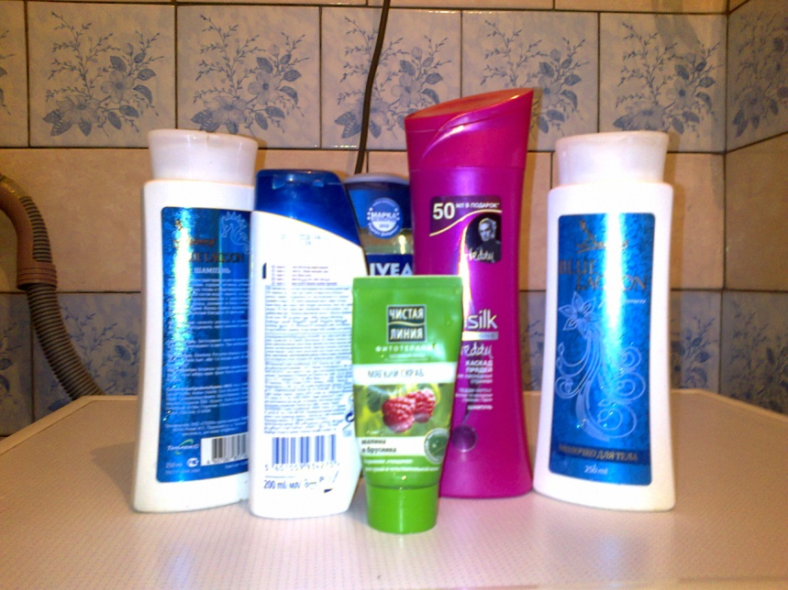
В нашем доме очень много химических веществ . Мы используем их и на кухне, и в ванной . Например, чтобы помыть голову мы используем продукт химической промышленности -шампунь. Чтобы приготовить пышную выпечку, нужны сода и уксус. Сода и уксус – это химические вещества.

Slide 5
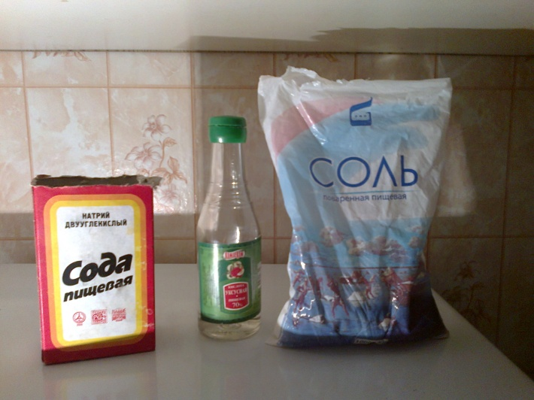
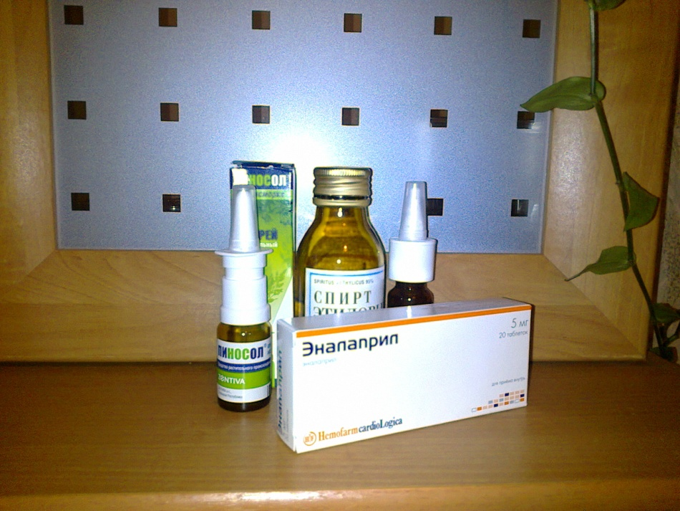
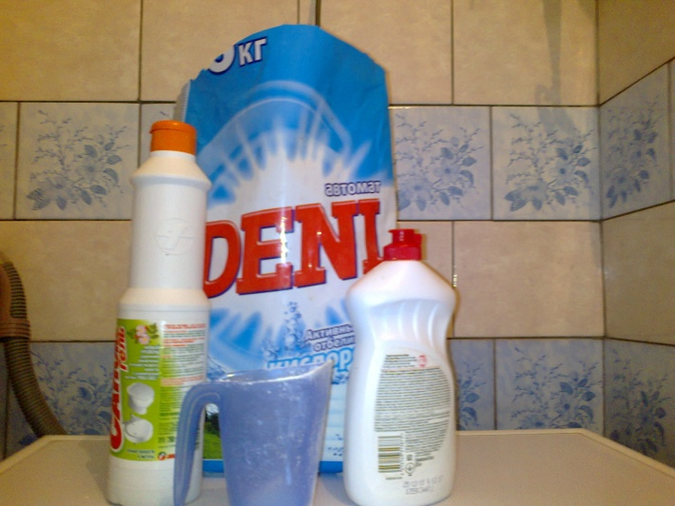
Химические вещества в нашем доме делятся на: Лекарства,
На моющие средства,
Пищевые продукты.

Slide 6
При использовании химических веществ нужно соблюдать некоторые правила:
Перед употреблением лекарства нужно проконсультироваться с врачом и внимательно изучить инструкцию .
Нельзя употреблять не разбавленный уксус, употреблять много соли и сахара . Это приносит вред организму .
При мытье посуды рекомендуется одевать резиновые перчатки , тщательно промывать посуду после моющего средства.

Slide 7
Вывод .
В нашем доме очень много химических веществ . Они нам помогают в быту . Но надо помнить некоторые правила безопасности с химическими веществами тогда они принесут нам только пользу.

Slide 8
Конец.

